Slide 1
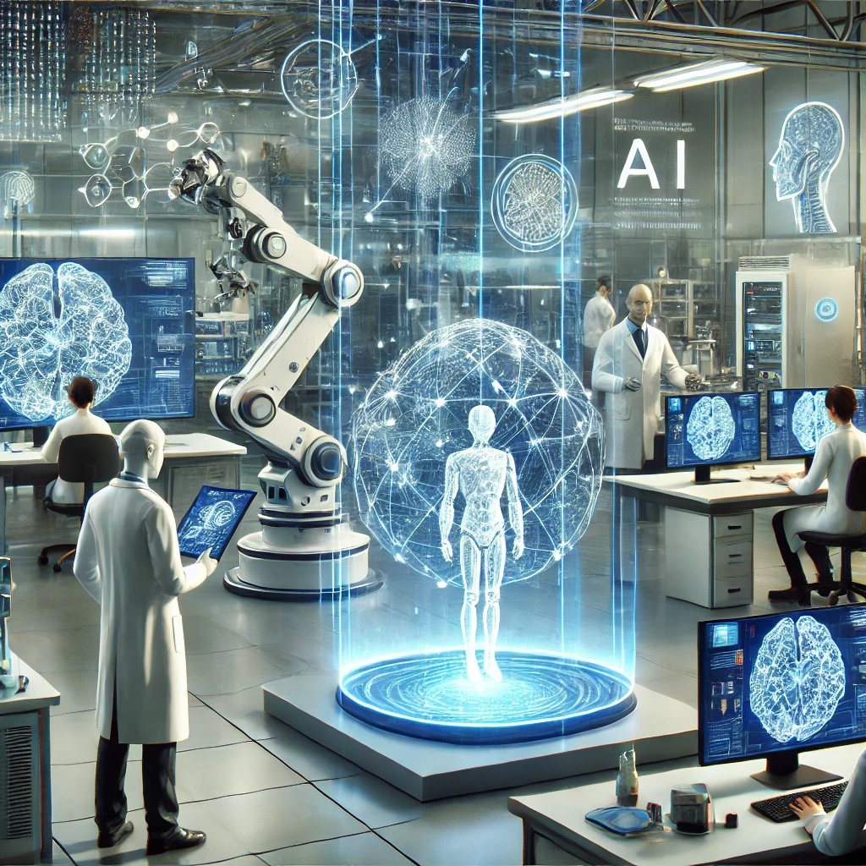
Жасанды интеллект (ЖИ) қазіргі ғылыми зерттеулерде қуатты құралға айналды. Ол үлкен көлемдегі деректерді өңдеуге, күрделі модельдерді құруға және болжам жасауға мүмкіндік береді. ЖИ ғылымның әртүрлі салаларында қолданылып, зерттеу әдістерін жетілдіруге көмектеседі.

Slide 2
1.1 Деректерді жинау және алдын ала өңдеу
Деректерді автоматты түрде жинау: веб-скрапинг, сенсорлардан немесе ғылыми жабдықтардан деректер жинау.
Деректерді тазалау және құрылымдау: табиғи тілді өңдеу (NLP), суреттерді өңдеу, деректердің сапасын жақсарту.
Мысал: Климаттық өзгерістерді зерттеу
Сценарий:
Ғалымдар климаттық өзгерістерді болжау үшін ЖИ қолданады. Олар Жердің әртүрлі аймақтарындағы температура, ылғалдылық, көмірқышқыл газының деңгейі, мұхит деңгейінің өзгерісі сияқты деректерді жинайды.
ЖИ қолдану:
✅ Деректерді автоматты жинау:
Ғарыштық спутниктер мен метеостанциялардан алынған деректерді API арқылы жинау.
Жергілікті сенсорлар мен ауа райы станцияларынан нақты уақыттағы мәліметтерді алу.
✅ Алдын ала өңдеу:
Шулы деректерді тазалау: Жаңбыр, қар немесе сенсор қателіктерінен пайда болған қате өлшемдерді анықтау және жою.
Деректерді қалыпқа келтіру: Әртүрлі деректер көздерінен алынған ақпаратты бірыңғай шкалаға келтіру.
Жоғалған мәндерді толтыру: Белгілі бір аймақта ауа райы деректері жетіспесе, машиналық оқыту алгоритмдері (мысалы, k-Nearest Neighbors немесе интерполяция әдістері) арқылы толықтыру.
Нәтиже:
Деректер дұрыс жинақталып, өңделгеннен кейін, оларды ЖИ негізіндегі климаттық модельдерге беру арқылы 10-20 жылдық климаттық өзгерістерді дәл болжауға болады.

Slide 3
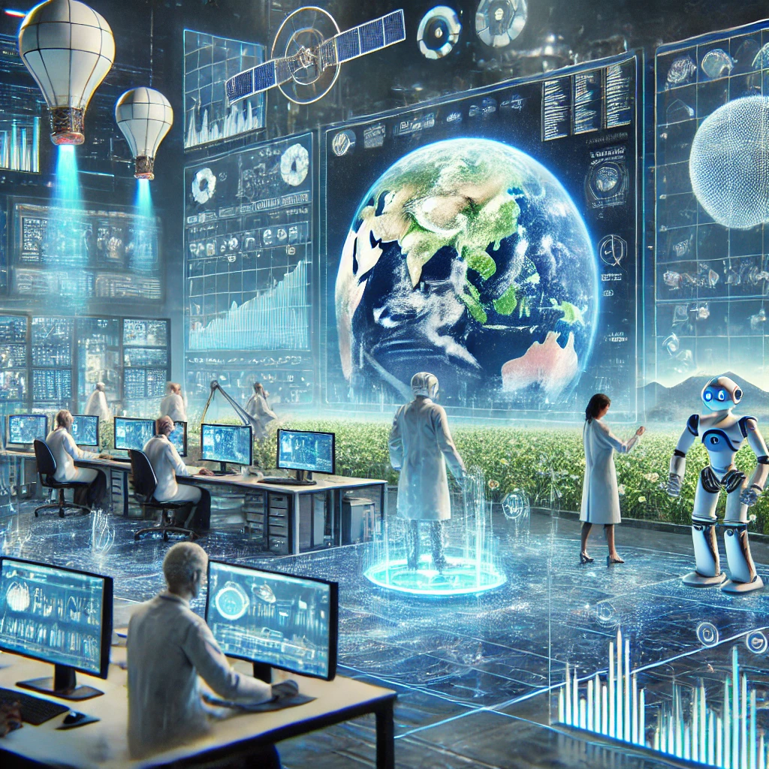

Slide 4
1.2 Зерттеу моделін құру және талдау
Машиналық оқыту (ML) және терең оқыту (DL) модельдері: күрделі жүйелер мен құбылыстарды модельдеу.
Көпфакторлы талдау: үлкен көлемдегі айнымалылармен жұмыс істеу, корреляцияларды анықтау.
Физикалық және химиялық процестерді болжау: нейрожелілерді пайдалану арқылы модельдеу.
Мысал: Медициналық диагностикадағы ЖИ
Сценарий:
Ғалымдар жасанды интеллектті қатерлі ісікті ерте анықтау үшін қолданады. Олардың мақсаты – МРТ, КТ немесе рентген суреттерінен алынған деректерді талдау арқылы қатерлі ісік жасушаларын автоматты түрде анықтайтын ЖИ моделін әзірлеу.
ЖИ қолдану:
✅ Машиналық оқыту (ML) және терең оқыту (DL) модельдерін құру:
Деректер жинау: Мыңдаған науқастың медициналық бейнелері жиналады (МРТ, КТ, рентген).
Алдын ала өңдеу:
  Суреттерді бірдей форматқа келтіру (қалыпқа келтіру).
  Шуылдарды жою және суреттің анықтығын арттыру (бейнефильтрлер қолдану).
Моделді жаттықтыру:
  Конволюциялық нейрондық желілер (CNN) қатерлі ісік жасушаларын анықтау үшін қолданылады.
  Модельдің дәлдігін жақсарту үшін аугментация әдістері (айналдыру, өлшемді өзгерту) қолданылады.
  Объектілерді сегментациялау (мысалы, U-Net архитектурасы) ісік орналасқан аймақтарды дәл анықтауға көмектеседі.
✅ Көпфакторлы талдау:
Пациенттің жасына, өмір салтына, генетикалық факторларына негізделген қосымша болжамдар жасалады.
Қатерлі ісік даму қаупін бағалайтын көпфакторлы ML-модель құрылады.
Нәтиже:
ЖИ деректерді жылдам және жоғары дәлдікпен талдай алады.
Ерте диагностика арқылы науқастар дер кезінде ем алуға мүмкіндік алады.
Дәрігерлердің жұмысын жеңілдетіп, қате диагноз қою ықтималдығын азайтады.

Slide 5
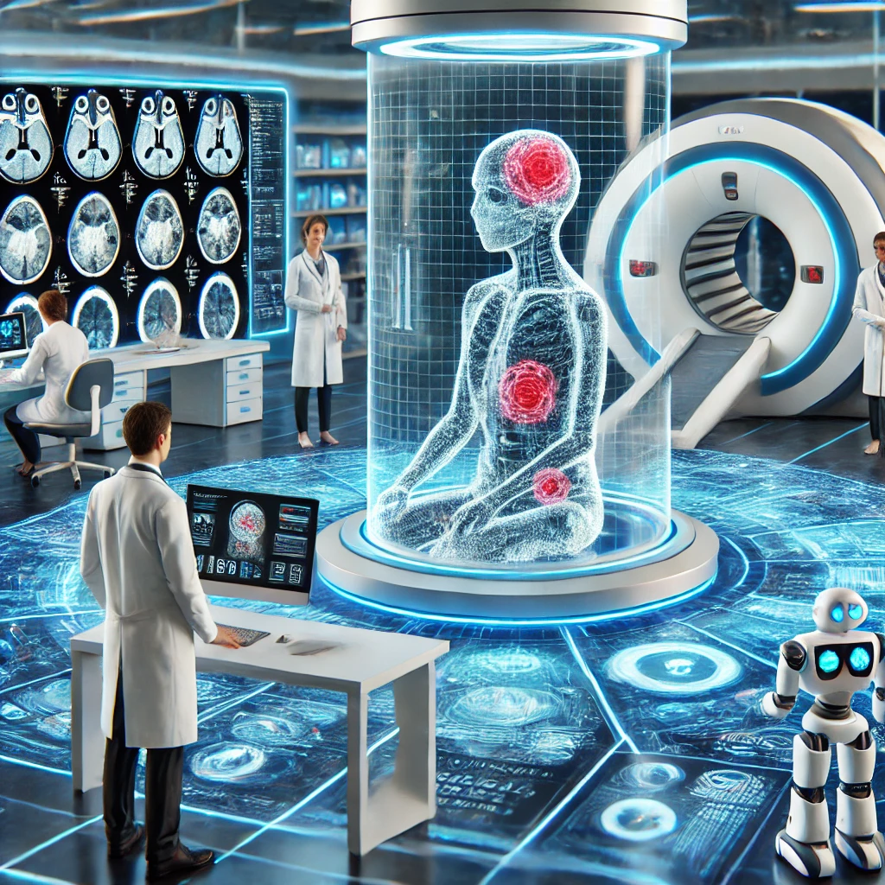

Slide 6
1.3 Болжам жасау және шешім қабылдау
Көп сценарийлі модельдеу: әртүрлі жағдайларда нәтижені болжау.
Оптимизация: тәжірибелік зерттеулердің ең тиімді параметрлерін анықтау.
Динамикалық жүйелерді талдау: уақытқа тәуелді процестерді зерттеу.
Мысал: Қаржы нарығындағы ЖИ көмегімен акция бағаларын болжау
Сценарий:
Қаржы аналитиктері Жасанды Интеллектті (ЖИ) қолдана отырып, белгілі бір компаниялардың акция бағаларын болжауға тырысады. Олардың мақсаты – нарықтық трендтерді анықтап, инвестициялық шешімдерді оңтайландыру.
ЖИ қолдану:
✅ Деректерді жинау:
Тарихи биржалық деректер (акция бағасы, сауда көлемі).
Экономикалық көрсеткіштер (ЖІӨ, инфляция, орталық банк мөлшерлемелері).
Жаңалықтар мен әлеуметтік желілерден алынған ақпарат (компания жаңалықтары, инвестор пікірлері).
✅ Көп сценарийлі модельдеу:
Уақыттық қатарларды болжау:
  LSTM (Long Short-Term Memory) нейрондық желілері немесе GRU (Gated Recurrent Unit) модельдері ұзақ мерзімді тәуелділіктерді ескеріп, болашақ акция бағаларын болжайды.
  ARIMA (AutoRegressive Integrated Moving Average) және Prophet сияқты статистикалық әдістер қысқа мерзімді болжамдар жасауға көмектеседі.
✅ Оптимизация:
Болжау нәтижелерін бағалау: Mean Absolute Error (MAE), Root Mean Square Error (RMSE) арқылы модельдің сапасын тексеру.
Портфельді басқару: Оптимизациялық алгоритмдер (Markowitz моделі, Reinforcement Learning) тәуекелдерді азайтып, кірісті көбейту стратегияларын анықтайды.
✅ Динамикалық жүйелерді талдау:
ЖИ нарықтық үрдістерді үздіксіз қадағалап, сауда сигналдарын береді (мысалы, «сатып алу» немесе «сату» ұсыну).
Нейрожелілер компанияның ішкі есептерін, макроэкономикалық факторларды және нарықтық көңіл-күйді ескеріп, болашақ бағаны болжайды.
Нәтиже:
📈 Инвесторлар нақты уақыттағы ЖИ болжамдарын пайдаланып, ақшаларын тиімді сала алады.
📉 Тәуекелдерді азайту және нарықтық құлдырауларға дайын болу мүмкіндігі артады.
💰 Көпфакторлы анализ инвестициялық шешімдерді дәлірек жасауға мүмкіндік береді.

Slide 7
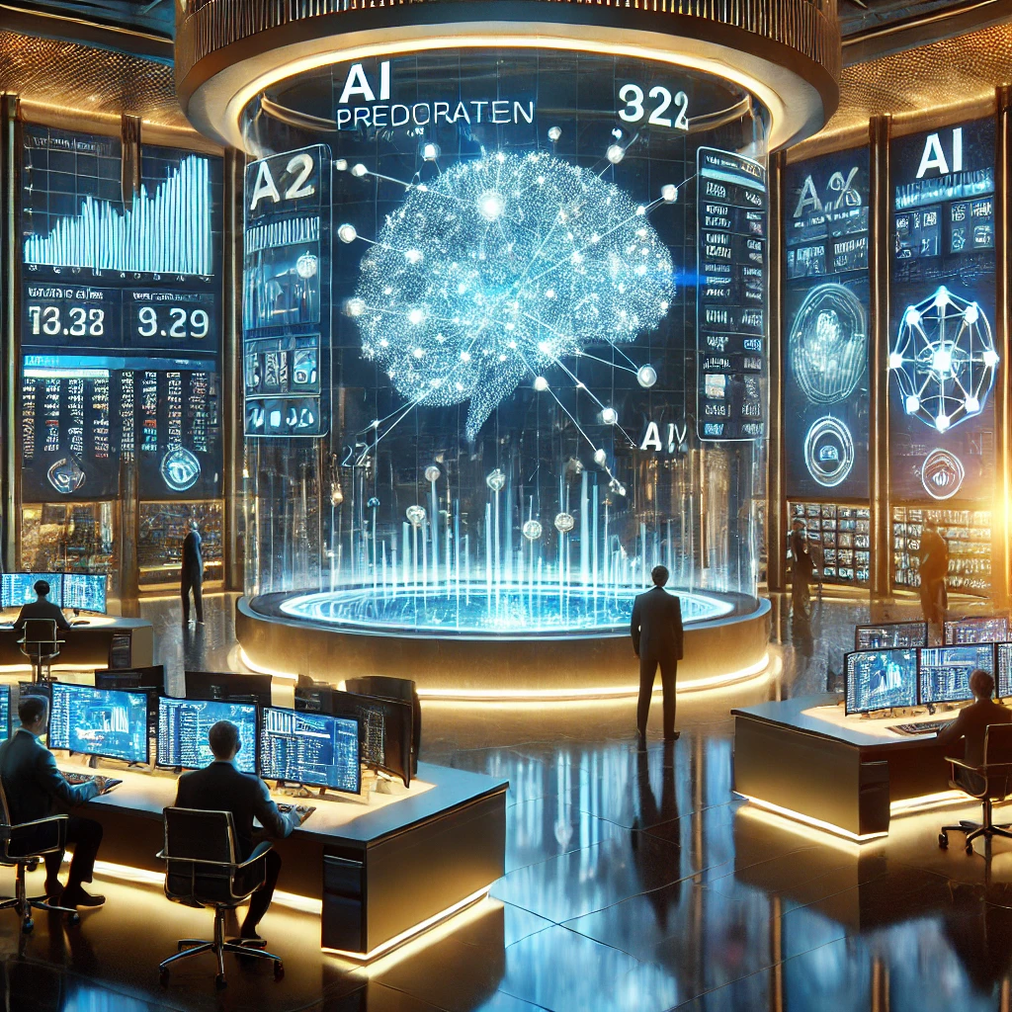

Slide 8
1.3 Болжам жасау және шешім қабылдау мысалы
Мысал: Ауа сапасын болжау және ластануды азайту
Сценарий:
Қала билігі жасанды интеллектті пайдаланып, алдағы күндері ауа сапасының нашарлауын болжап, алдын алу шараларын жасауға тырысады. Бұл жүйе өндіріс орындары, көлік қозғалысы және климаттық жағдайлар туралы деректерді талдайды.
ЖИ қолдану:
✅ Көп сценарийлі модельдеу:
Деректерді жинау:
  Ластану көздері (зауыттар, автокөлік жолдары, құрылыс алаңдары).
  Ауа райы факторлары (температура, жел бағыты, ылғалдылық).
  Көмірқышқыл газы (CO₂), азот оксидтері (NOₓ), күкірт диоксиді (SO₂) сияқты ластаушы заттардың деңгейі.
Машиналық оқыту модельдерін қолдану:
  Уақыт қатарының талдауы (LSTM, XGBoost) арқылы келесі күндердегі ластану деңгейін болжау.
  Жергілікті аймақтардағы сенсорлар деректері мен спутниктік бақылауларды біріктіріп, қала бойынша ауаның ластану картасын жасау.
  Болжам дәлдігін арттыру үшін тарихи деректер мен ауа райы өзгерістерін ескеру.
✅ Оптимизация және шешім қабылдау:
Ластану деңгейі қауіпті деңгейге жетсе, билікке ескерту жіберу.
Көлік қозғалысын шектеу, зауыттардың шығарындыларын азайту шараларын енгізу.
Жасанды интеллектке негізделген ақылды желдету жүйелері адамдардың қауіпсіздігі үшін мектептерде, ауруханаларда қосылады.
Нәтиже:
Тұрғындарға ауа сапасының нашарлауы туралы алдын ала ескерту жасалады.
Ластану деңгейін азайту шаралары дер кезінде қабылданады.
Қаладағы жалпы өмір сүру сапасы жақсарады.

Slide 9
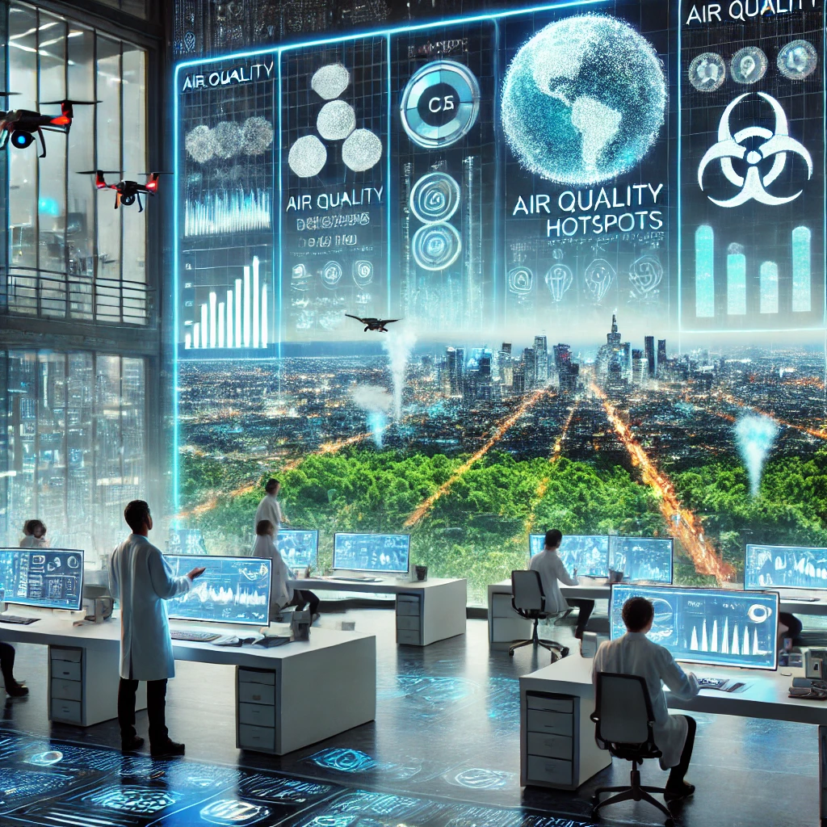

Slide 10
1.4 Эксперименттік деректерді талдау
Статистикалық талдау және регрессиялық модельдер: нәтиженің дұрыстығын тексеру.
Гипотезаларды автоматты тексеру: p-мәнін есептеу, қателіктерді азайту.
Компьютерлік көру (CV) әдістері: медициналық, биологиялық және материалтану салаларында микроскопиялық және рентгендік суреттерді талдау.
Мысал: Ғарыштық зерттеулерде ЖИ қолдану
Сценарий:
NASA және басқа ғарыш агенттіктері жасанды интеллектті қолдана отырып, Марсқа жіберілген роверлерден (Curiosity, Perseverance) алынған деректерді талдайды. ЖИ көмегімен олар тау жыныстарының химиялық құрамын зерттеп, су іздерін анықтай алады.
ЖИ қолдану:
✅ Статистикалық талдау және регрессиялық модельдер:
Роверлер жинаған деректерді талдау үшін көпфакторлы статистикалық әдістер қолданылады.
Топырақтың химиялық құрамы туралы мәліметтерге негізделіп, регрессиялық модельдер арқылы судың ықтимал іздерін болжау.
✅ Гипотезаларды автоматты тексеру:
ЖИ жаңа тау жыныстарының минералдық құрамын бұрынғы үлгілермен салыстырып, олардың қалыптасу себептері туралы гипотезаларды ұсынады.
Су немесе биологиялық іздер болуы мүмкін аймақтарды автоматты түрде таңдайды және оларды терең талдау үшін белгілейді.
✅ Компьютерлік көру (CV) әдістері:
Марс бетінің спутниктік суреттерін талдау.
Топырақ үлгілерін визуалды тексеру және ЖИ арқылы қызықты аумақтарды анықтау.
Кескіндерді жоғары дәлдікпен өңдеп, аймақтар арасындағы айырмашылықтарды көрсету.
Нәтиже:
ЖИ деректерді тезірек және дәл талдайды, ғалымдардың уақытын үнемдейді.
Марс бетінде судың ықтимал іздерін анықтауға көмектеседі.
Эксперименттік нәтижелерді автоматты түрде тексеріп, болашақ зерттеулер үшін маңызды бағыттарды белгілейді.

Slide 11
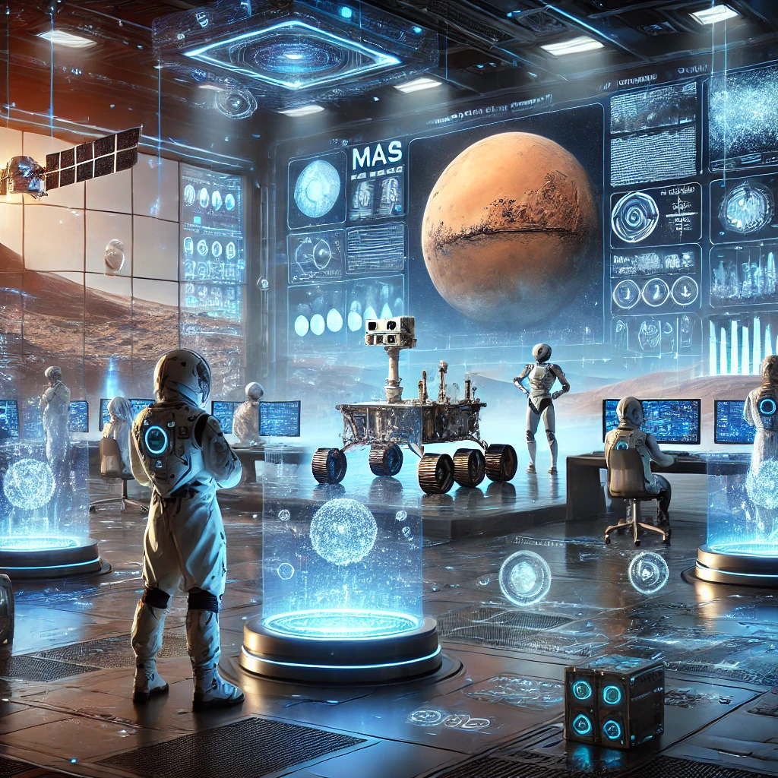

Slide 12
1.5 Ғылыми мақалалар жазу және әдеби шолу жасау
Табиғи тілді өңдеу (NLP): ғылыми мақалалар мен патенттерді талдау.
Автоматты рефераттау: негізгі ақпаратты жинақтау және конспект жасау.
Жасанды интеллект көмегімен әдебиеттерді іздеу: ғылыми мәліметтер базаларынан қажетті ақпаратты табу.
Мысал: Жасанды интеллекттің көмегімен онкологиядағы зерттеулерді шолу
Сценарий:
Ғалымдар қатерлі ісікке қатысты соңғы ғылыми мақалаларды талдап, жүйелі шолу мақаласын дайындау қажет. Бірақ онкология саласындағы жарияланымдар саны өте көп, сондықтан олар ЖИ көмегіне жүгінеді.
ЖИ қолдану:
✅ Табиғи тілді өңдеу (NLP) арқылы ғылыми мақалаларды талдау:
ЖИ PubMed, Google Scholar, arXiv, Springer секілді дерекқорлардан онкология бойынша ең өзекті мақалаларды жинайды.
Кілт сөздерге негізделген іздеу жүйесі – «machine learning in oncology», «cancer diagnosis AI», «deep learning for tumor detection» сияқты сөз тіркестерін пайдаланып, ең маңызды жарияланымдарды анықтайды.
✅ Автоматты рефераттау:
ЖИ әр мақаланың негізгі мазмұнын қысқартып, маңызды нәтижелерді ерекшелеп береді.
Мақалалардан алынған негізгі гипотезалар мен қорытындыларды салыстырады.
Мәтіннен негізгі статистикалық мәліметтерді (дәлдік, спецификалық көрсеткіштер, пациенттердің саны) шығарады.
✅ Жасанды интеллект көмегімен әдебиеттерді іздеу:
Белгілі бір тақырыпқа қатысты автоматтандырылған библиография құрады.
Жиі дәйексөз келтірілген мақалаларды анықтайды.
Ғылыми зерттеулер арасындағы байланыстарды (мысалы, белгілі бір алгоритмнің бірнеше жұмыста қолданылуы) көрсетеді.
Нәтиже:
Ғалымдар онкологиядағы соңғы трендтерді тез және нақты түрде талдап, шолу мақаласын жазуға уақыт үнемдейді.
Жасанды интеллект маңызды зерттеулерді назарға алып, қажетсіз немесе қайталанатын жұмыстарды автоматты түрде алып тастайды.
Қорытынды шолу анық, мазмұнды және деректерге негізделген болады.

Slide 13
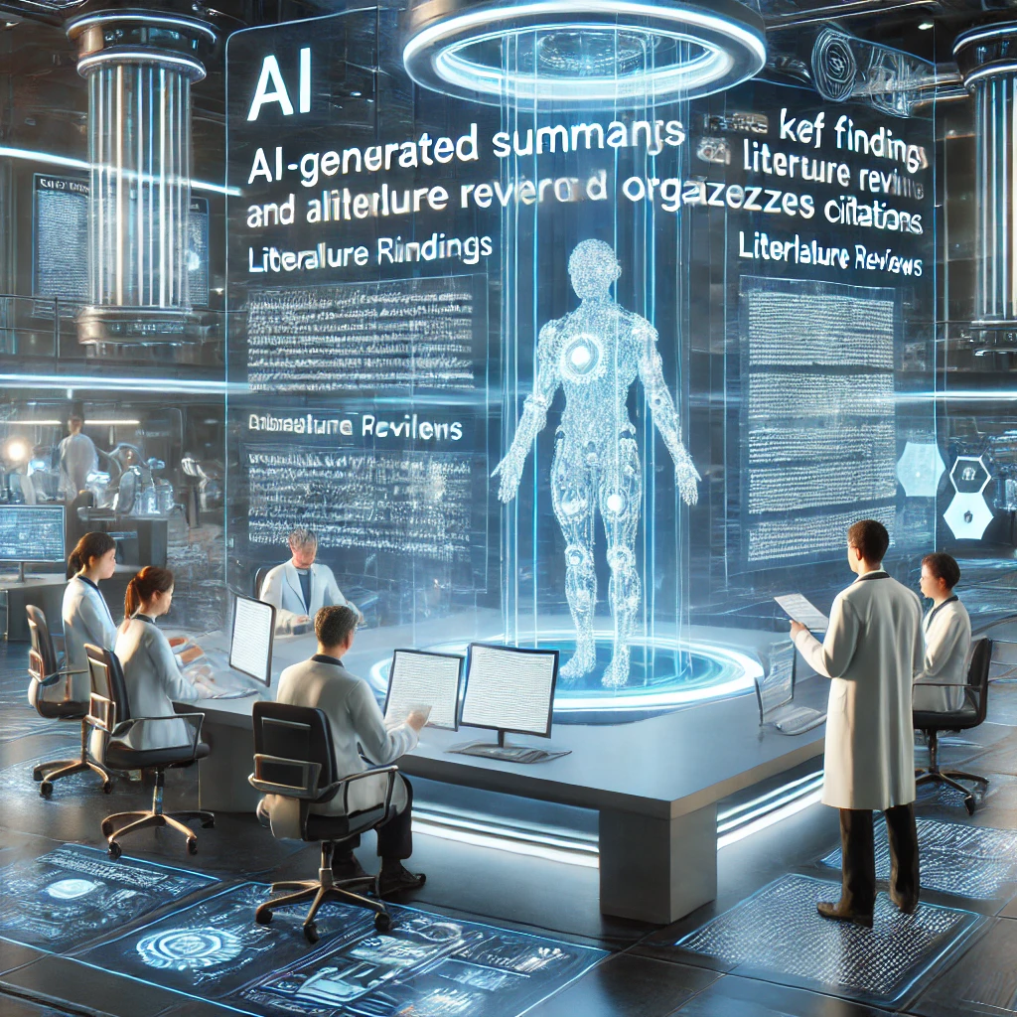

Slide 14
1. Инженерлік механикада ЖИ қолдану бағыттары
1.1 Компьютерлік жобалау (CAD) және инженерлік талдау (CAE)
✅ Автоматтандырылған жобалау – ЖИ инженерлерге көлік бөлшектері, өндірістік жабдықтар, құрылыс конструкциялары сияқты күрделі құрылымдарды жобалауда көмектеседі.
✅ Генеративті дизайн – ЖИ алдын ала берілген параметрлер бойынша бірнеше мыңдаған конструкциялық нұсқаларды жасап, ең тиімдісін таңдайды.
✅ Ақылды CAD жүйелері – ЖИ инженерлік сызбаларды автоматты түрде түзетуге, оңтайландыруға және тексеруге мүмкіндік береді.
✅ FEA (Finite Element Analysis) және CFD (Computational Fluid Dynamics) талдауын жеделдету – машиналық оқыту күрделі механикалық модельдеулердің есептеу уақытын қысқартады.
Мысал:
Autodesk Fusion 360, SolidWorks, ANSYS сияқты бағдарламалар ЖИ-ды қолданып, оптималды конструкцияларды ұсына алады.

Slide 15
1.2 Машина жасау процестерін оңтайландыру
✅ Өндіріс процестерін автоматтандыру – ЖИ станоктардың жұмысын басқарып, CNC (Computer Numerical Control) машиналарын, 3D-принтингті жетілдіреді.
✅ Робототехника және автоматтандыру – өндірістік роботтар манипуляция, жинау, дәнекерлеу, сапаны бақылау процестерін өз бетінше орындай алады.
✅ Процестерді оңтайландыру – ЖИ өндірістік ақауларды азайтып, энергияны үнемдеуге көмектеседі.
Мысал:
Siemens, ABB, Fanuc компаниялары өндірістік роботтарды ақылды алгоритмдермен басқарады.

Slide 16
1.3 Болжамдық техникалық қызмет көрсету (Predictive Maintenance)
✅ Құрал-жабдықтардың істен шығуын алдын ала болжау – датчиктер арқылы алынған деректерді өңдеу арқылы ЖИ құрылғының ақауға ұшырауын болжай алады.
✅ Діріл талдауы, термография, акустикалық диагностика – машиналарда жасырын ақаулар пайда болғанын алдын ала анықтау.
✅ Қызмет көрсету уақытын оңтайландыру – күтпеген жөндеулерді болдырмау арқылы өндірістегі тоқтап қалуды азайтады.
Мысал:
GE, Rolls-Royce ЖИ-ды турбиналар мен қозғалтқыштардың жағдайын болжау үшін қолданады.

Slide 17
1.4 Сапаны бақылау және ақауларды анықтау
✅ Компьютерлік көру (Computer Vision) және нейрондық желілер – ЖИ өндіріс желілерінде бөлшектердің сапасын бақылау үшін қолданылады.
✅ Ультрадыбыстық, рентгендік және инфрақызыл тексерулер – ЖИ материалдардағы микроскопиялық жарықшақтар мен ақауларды таба алады.
✅ Жылдам және дәл сараптама – адам факторының әсерін азайтып, объективті бағалау береді.
Мысал:
Tesla, Boeing өндіріс процесінде ЖИ-ды сапаны бақылау үшін қолданады.

Slide 18
1.5 Механикалық жүйелерді модельдеу және талдау
✅ ЖИ күрделі динамикалық процестерді модельдеуде көмектеседі – материалдардың деформациясын, тербелісін, соққыға төзімділігін есептеуде қолданылады.
✅ Көп денелі жүйелердің динамикасын (Multibody Dynamics) есептеу – мысалы, автомобильдің аспасын, робот манипуляторларын модельдеу.
✅ Жылу және сұйықтық динамикасы (CFD) арқылы аэродинамика мен термодинамикалық процестерді оңтайландыру.
Мысал:
Formula 1 командалары ЖИ-ды аэродинамикалық сипаттамаларды жақсарту үшін қолданады.

Slide 19
1.6 Инженерлік шешімдерді оңтайландыру және материалдар өңдеу
✅ Жаңа материалдар әзірлеу – ЖИ наноөлшемдегі материалдардың механикалық қасиеттерін болжау үшін қолданылады.
✅ Төзімділікті болжау – материалдардың тозуы, коррозиясы және шаршау беріктігі бойынша болжамдар жасайды.
✅ Өндірістік процестердің экологиялық әсерін азайту – жылу өткізгіштік, беріктік, массаны оңтайландыру мақсатында жасалған материалдарды жетілдіреді.
Мысал:
MIT Material Science Lab ЖИ-ды жаңа жоғары беріктікті композиттік материалдар жасау үшін қолданады.

